Slide 1

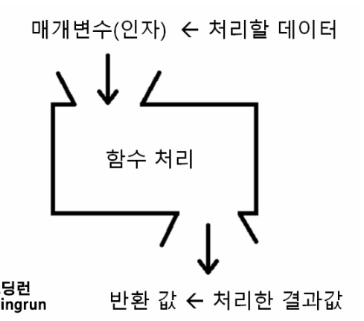
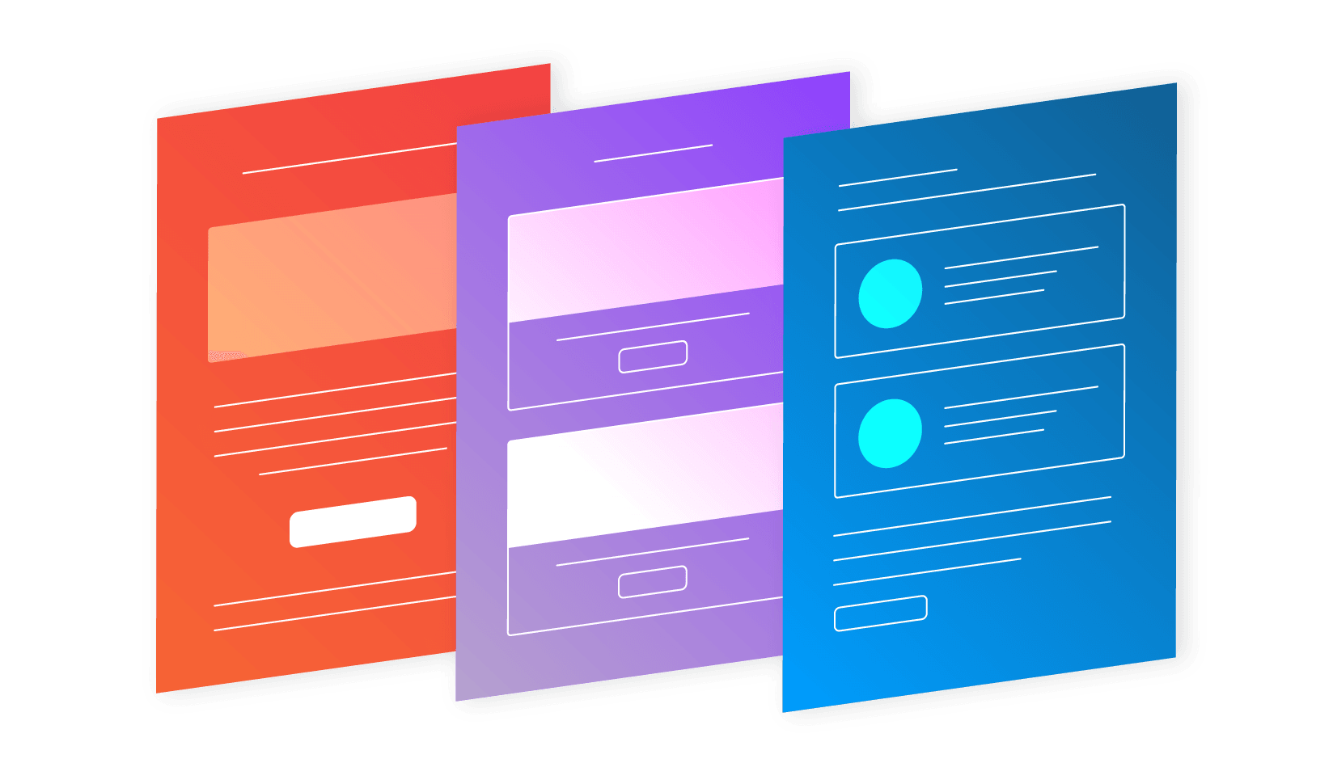
MTV 패턴 중 M
Model
View
Templates
Notes:
MTV 패턴 중에서 이때까지 T와 V를 다루어 보았죠
이제 Model에 대해 알아봅시다

Slide 2
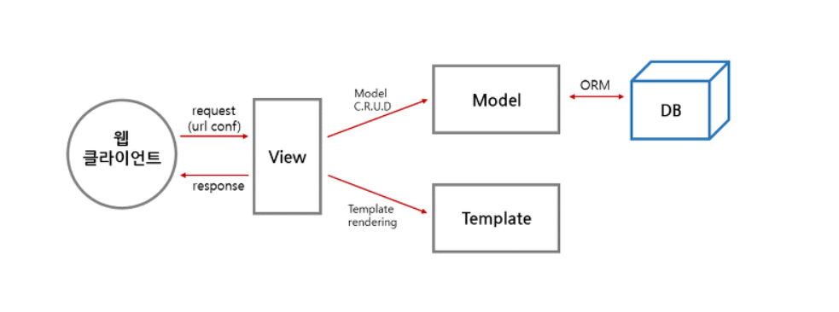
MTV 빅피쳐
Notes:
template이 사용자가 보는 화면을 구성한다면 model은 그 화면 구성을 채우는 내용물입니다. 어디서 들어봤을 데이터베이스(DB)라는 것이 이 model을 의미합니다. 우리가 특정 사이트에 회원가입을 하거나, 글을 쓰게되면 그 정보는 서버컴퓨터의 DB에 저장이 되고, 이 DB에 저장된 내용은 사용자의 요청에 따라 view를 통해 가공되어 template에 보여지게 됩니다. (데이터를 쌓아두고 있다가 필요할때 꺼내주는 곳입니다.)

Slide 3
실습진행 – Model 만들기
프로젝트 폴더 생성 아무데나 새폴더 생성
가상환경 만들기
-> python –m venv myvenv
3. 가상환경 실행
-> . myvenv/Scripts/activate
4. 장고설치
-> pip install django==2.1.8
5. 프로젝트 생성 -> Django-admin startproject secondproject
6. 앱 생성(cd secondproject)
-> python manage.py startapp blog

Slide 4
실습진행 – blog/model.py 에서 코드 작성 (Model 만들기)
모델은 일종에 엑셀표와 비슷하다! 예를 들어 블로그 게시물을 업로드하기 위해서 기본적으로
어떤 내용들이 들어갈까?
1. 제목
2. 본문
3. 작성일자
Class 명을 지을 때에는 꼭 첫 글자를 대문자로 지어야 함다.

Slide 5
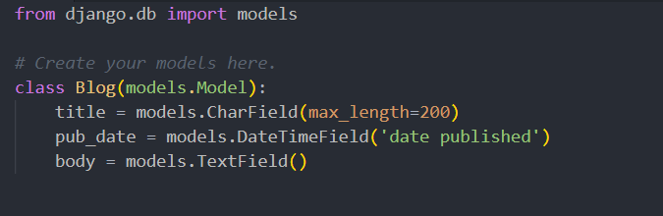
실습진행 – blog/model.py 에서 코드 작성 (Model 만들기)
Notes:
당황스러울 수 있습니다. 짧게 설명해보겠습니다. title,pub_date,body는 모델의 속성들입니다.
속성은 우리가 게시글을 올리기 위해 필요한 내용들을 의미하죠. 우리는 이 필요한 내용들이 어떤 모양으로 형성될지 알려줘야 합니다.
1. title 속성은 최대 length가 200인 문자열로 형성할거야.
2. pub_date 속성은 날짜와 시간으로 형성할거야.
3. body 속성은 긴 문자열으로 형성할거야.

Slide 6
실습진행 – blog/model.py 에서 코드 작성 (Model 만들기)
models.py 코딩
터미널에서 python mange.py makemigrations! ➔ migration 만들어보자
터미널에서 Python mange.py migrate ➔ 데이터베이스에 적용하기
Notes:
Django는 python으로 작동하는 웹 프레임워크이지만 DB(데이터베이스)의 경우는 그렇지 않습니다. 그래서 우리가 내린 python 코드를 DB가 알아 듣게 설명을 해줘야하는 작업이 필요합니다. 위의 makemigrations는 내가 짠 파이썬 코드를 DB가 알아들을수 있게 번역하는 명령어이고, migrate는 DB에 그 내용을 적용하라는 명령어입니다.

Slide 7
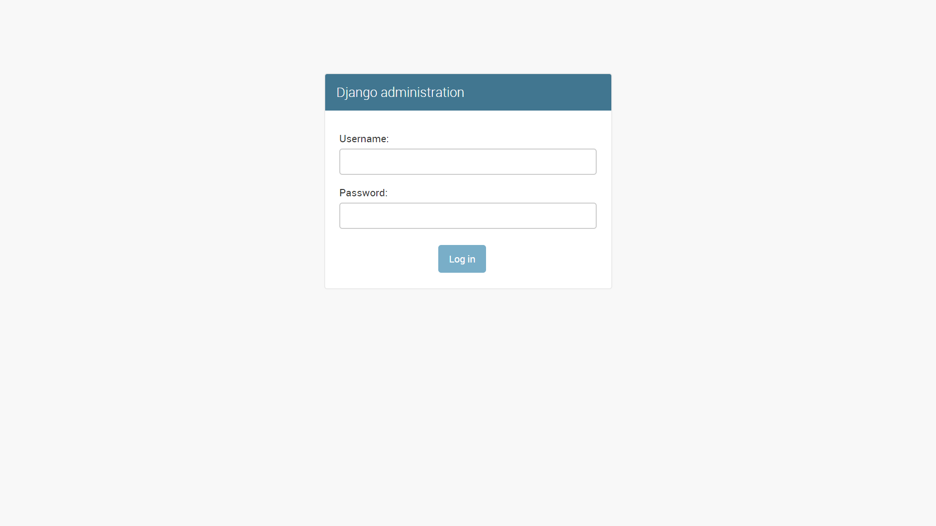
실습진행 – 관리자 페이지에서 확인
서버를 실행하고 127.0.0.1/admin으로 접속해봅시당
Notes:
Django는 python으로 작동하는 웹 프레임워크이지만 DB(데이터베이스)의 경우는 그렇지 않습니다. 그래서 우리가 내린 python 코드를 DB가 알아 듣게 설명을 해줘야하는 작업이 필요합니다. 위의 makemigrations는 내가 짠 파이썬 코드를 DB가 알아들을수 있게 번역하는 명령어이고, migrate는 DB에 그 내용을 적용하라는 명령어입니다.

Slide 8
실습진행 – 관리자 페이지에서 확인
근데 관리자 아이디랑 비밀 번호가 없넹….
다시 터미널로 돌아와서 다음 명령어를 쳐봅시다
터미널 python manage.py createsupersuer
그리고는 마음에 드는 이메일과 비밀번호를 입력해줍시다.
마지막으로 로그인 하면?
Notes:
Django는 python으로 작동하는 웹 프레임워크이지만 DB(데이터베이스)의 경우는 그렇지 않습니다. 그래서 우리가 내린 python 코드를 DB가 알아 듣게 설명을 해줘야하는 작업이 필요합니다. 위의 makemigrations는 내가 짠 파이썬 코드를 DB가 알아들을수 있게 번역하는 명령어이고, migrate는 DB에 그 내용을 적용하라는 명령어입니다.

Slide 9
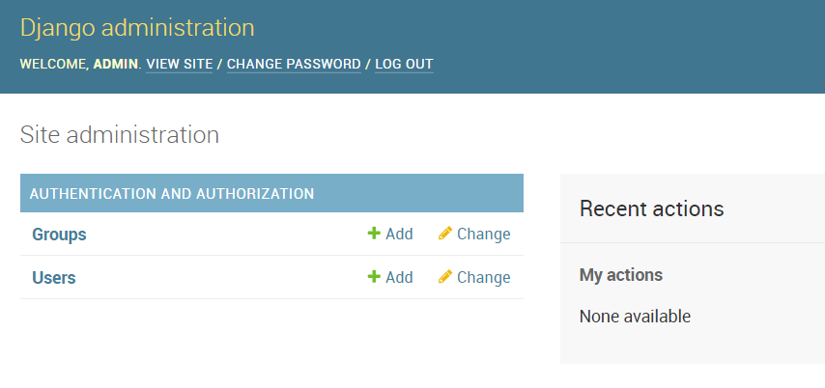
실습진행 – 관리자 페이지에서 확인
서버를 실행하고 127.0.0.1/admin으로 접속해봅시당
Notes:
이게 끝이 아니져 blog가 보이지 않습니다. 왜냐하면 django에게는 우리가 model을 만들었다는 걸 migrate를 통해 알렸지만, admin에게는 알려주지 않았기 때문입니다.

Slide 10
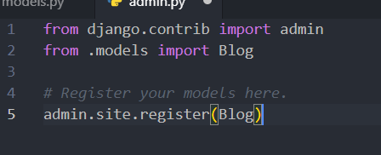
실습진행 – admin에 model 등록해보자
Blog 폴더 안으로 다시 가서 admin.py파일을 들어가서 또 코딩 해줍시당.
Notes:
별거 아닙니다. 첫째줄은 '같은 폴더위치에 있는 models 라는 파일에, Blog 라는 클래스를 가져오라'는 소리고, 맨 밑에 줄은 'admin이라는 site에 Blog 라는 클래스를 등록해라'라는 말입니다. 저장하고 새로고침 해볼까영… 그리고 글 쓰고 저장도 해봅시당

Slide 11
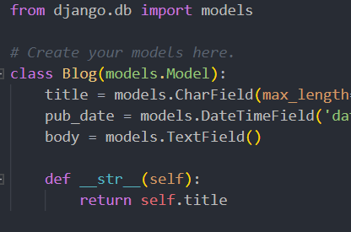
실습진행 – admin에 model 추가 등록해보자
게시글에 제목이 표시되었으면 하죠? 그럼 다시 내용을 추가 해줍시당.
Notes:
별거 아닙니다. 첫째줄은 '같은 폴더위치에 있는 models 라는 파일에, Blog 라는 클래스를 가져오라'는 소리고, 맨 밑에 줄은 'admin이라는 site에 Blog 라는 클래스를 등록해라'라는 말입니다. 저장하고 새로고침 해볼까영… 그리고 글 쓰고 저장도 해봅시당

Slide 12
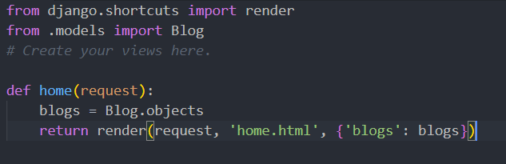
쿼리셋과 메소드 – view로 데이터 땡겨올까여
Model을 만들었으니 model에서 template로 내용을 보낼 수는 없으니 view를 거쳐서 보내주자구요
Notes:
Blog.objects는 아까 admin페이지에서 확인했던 blog 안의 데이터들입니다.
이렇게 모델로부터 전달받은 객체목록을 우리는 queryset이라고 부릅니다.
그리고 이러한 쿼리셋들을 처리해주는 방법을 메소드라고 부릅니다.
render에서는 사전형 자료형인 {'blogs': blogs} 를 추가했는데, blogs라는 변수를 template에서 쓸때 blogs라는 이름으로 가져오겠다고 명명하는 작업입니다.

Slide 13
쿼리셋과 메소드 – 템플릿 변수
이제 templat에 우리가 만든 blog 데이터를 연결해 보입시다. View에서 넘어온 데이터를 template에서 보여
주기 위해서 저희는 어떤 내용을 입력했었져?

Slide 14
쿼리셋과 메소드 – 템플릿 변수
이제 templat에 우리가 만든 blog 데이터를 연결해 보입시다. View에서 넘어온 데이터를 template에서 보여
주기 위해서 저희는 어떤 내용을 입력했었져?
바로 템플릿 변수 {{ blogs }} 요거죠? 워드카운트에서도 했었져?

